Slide 1
Лекция №4. Рынки факторов производства и распределение доходов
Основные вопросы:
1. Факторы производства, их характеристика
2. Рынок труда и заработная плата
3. Рынок капитала и процент
4. Рынок земли и рента

Slide 2
Вопрос 1. Особенности спроса на факторы производства

Slide 3
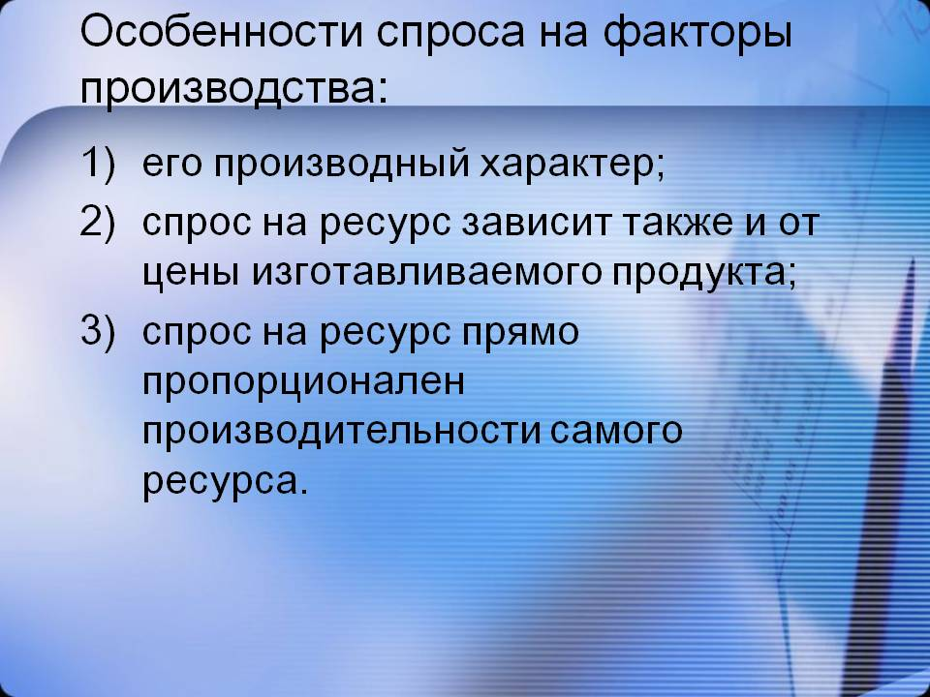

Slide 4
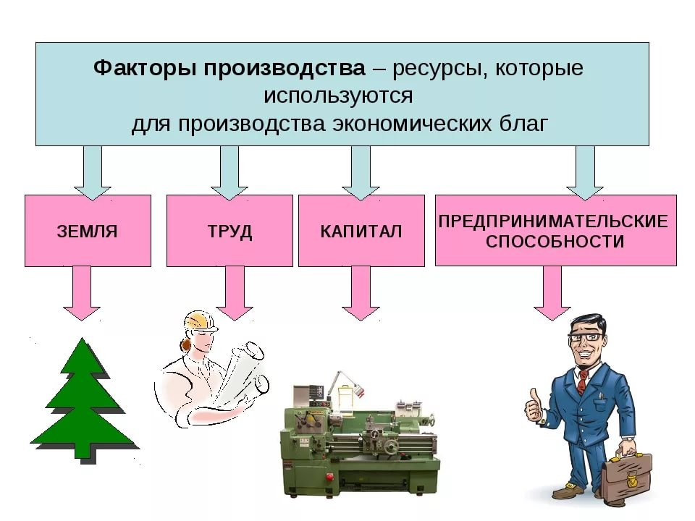

Slide 5
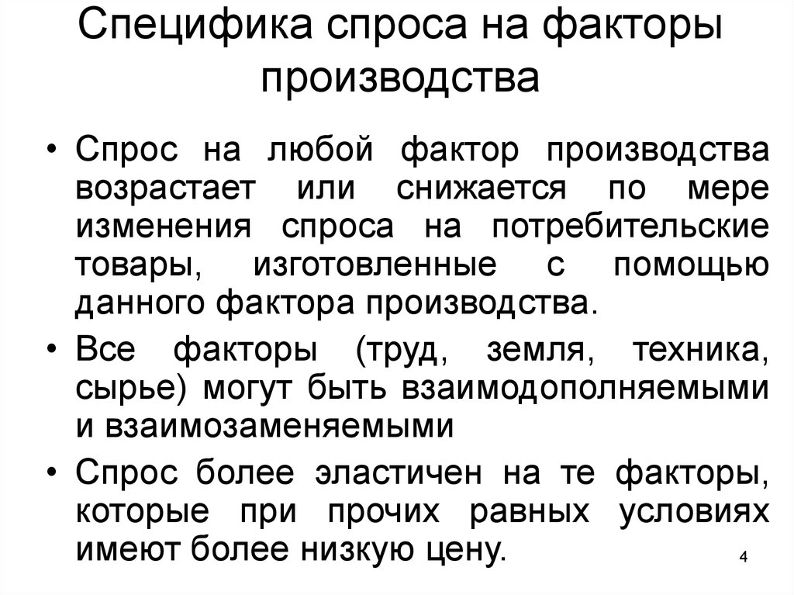

Slide 6
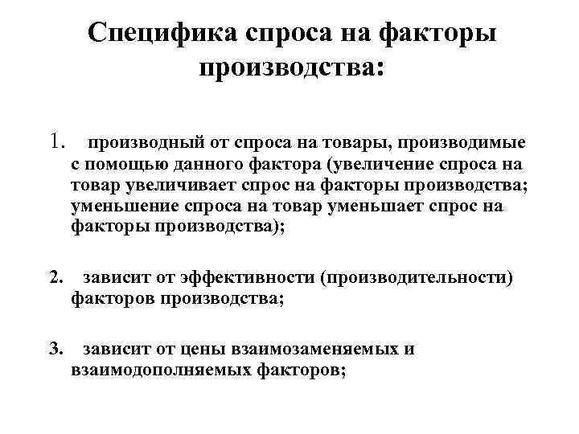

Slide 7
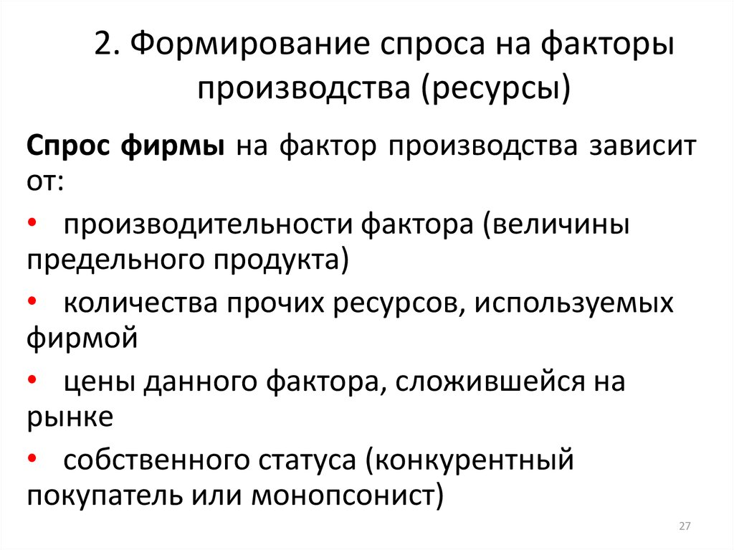

Slide 8
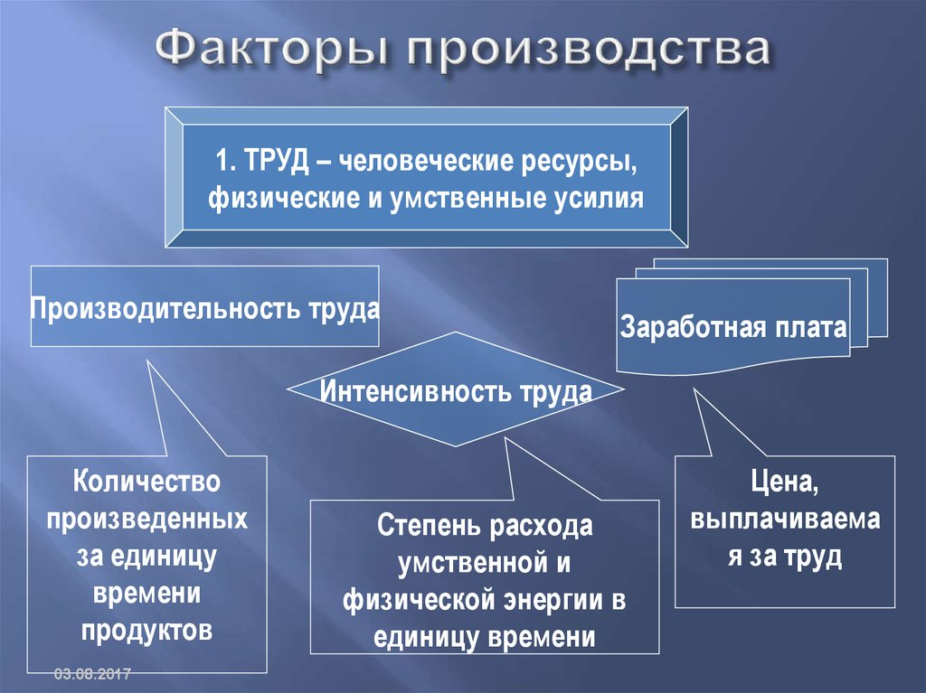

Slide 9
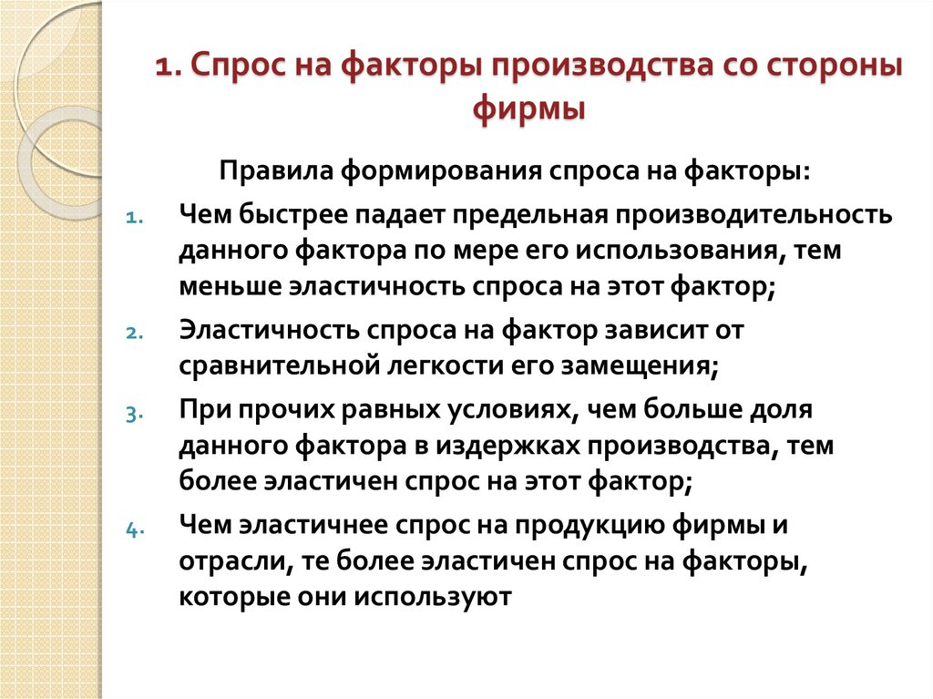

Slide 10
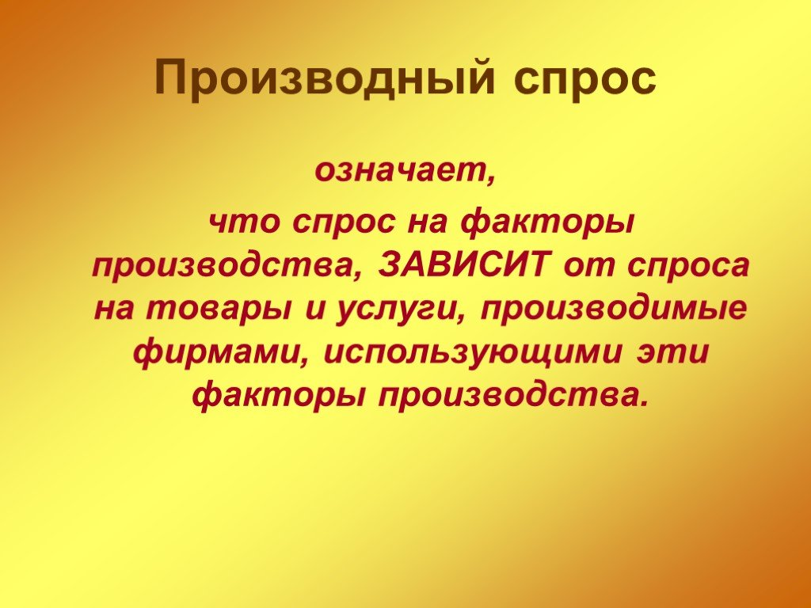

Slide 11
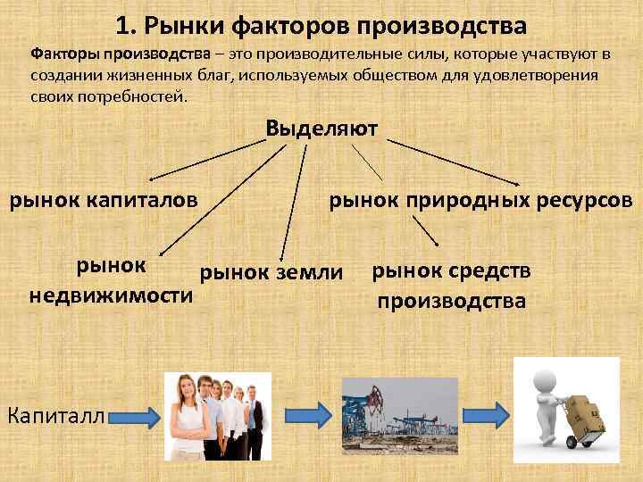

Slide 12
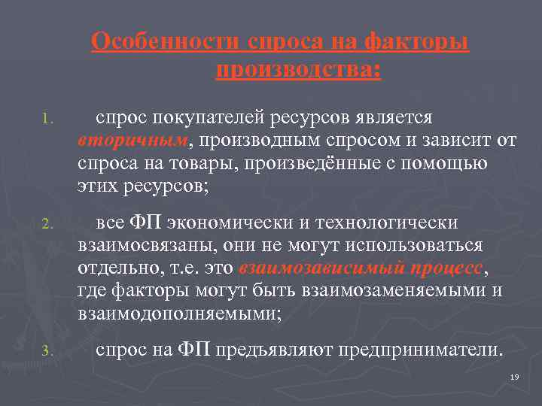

Slide 13
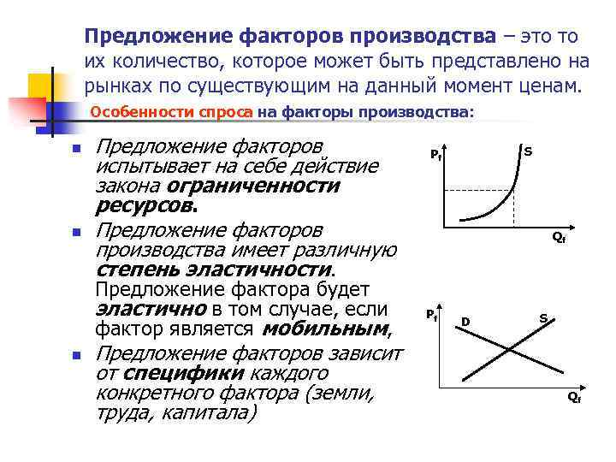

Slide 14
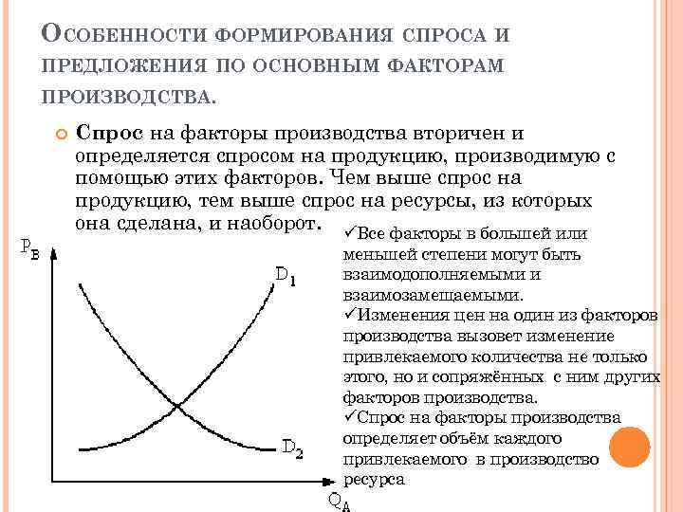

Slide 15
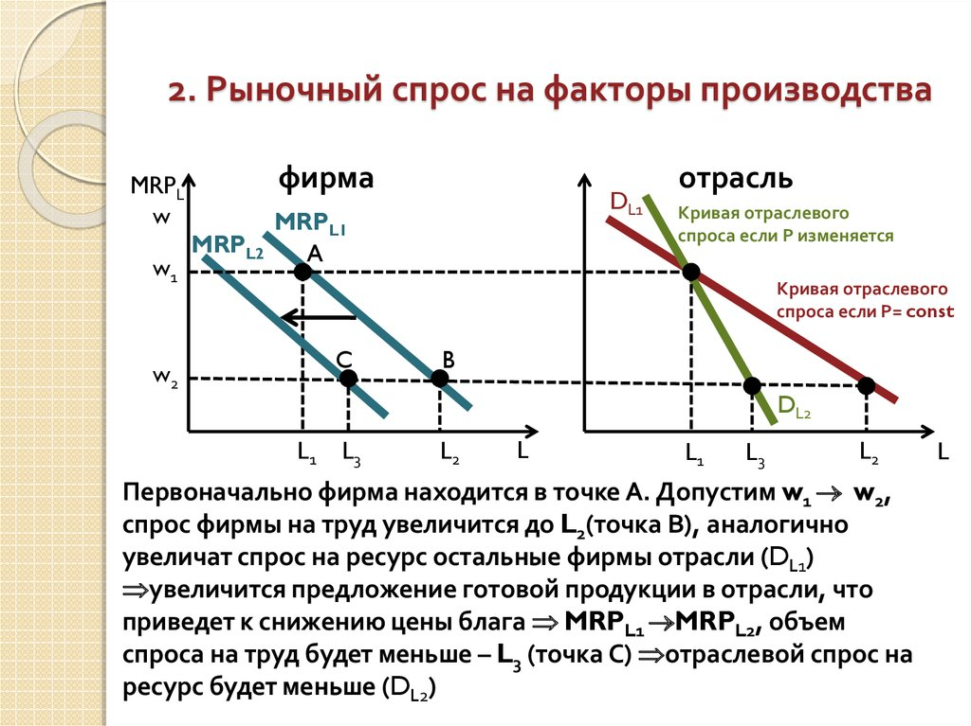

Slide 16
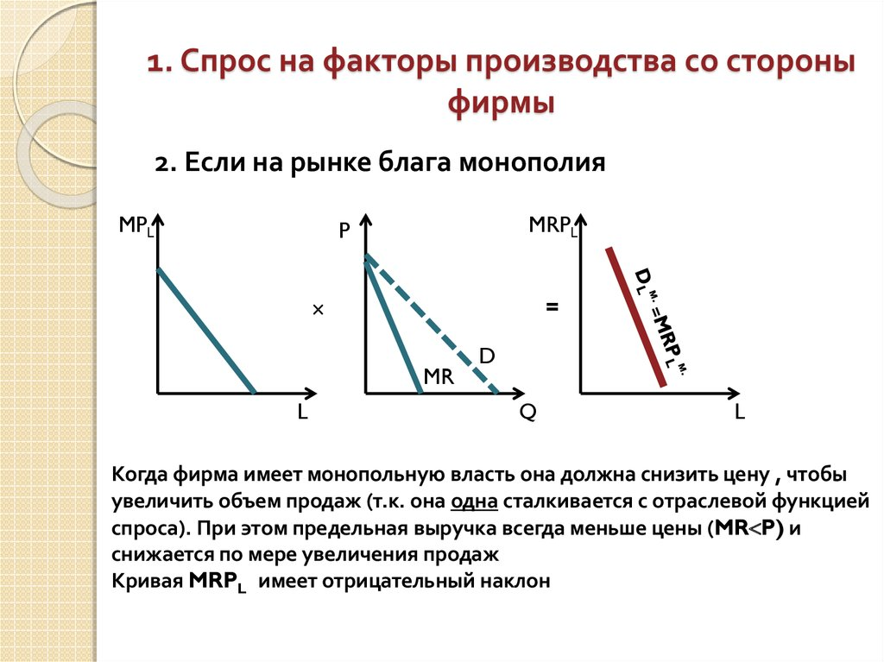

Slide 17
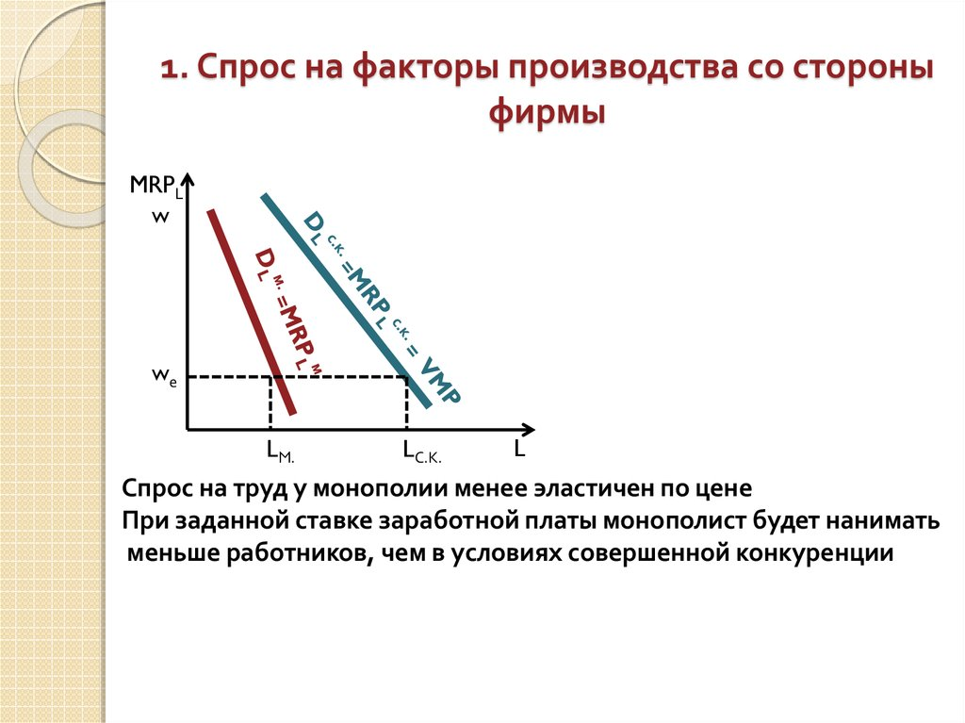

Slide 18
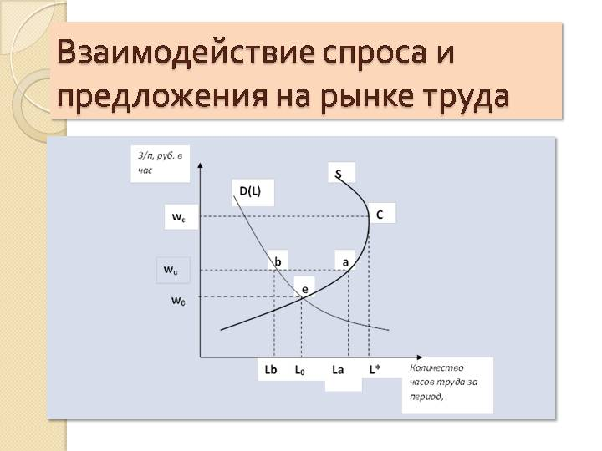

Slide 19
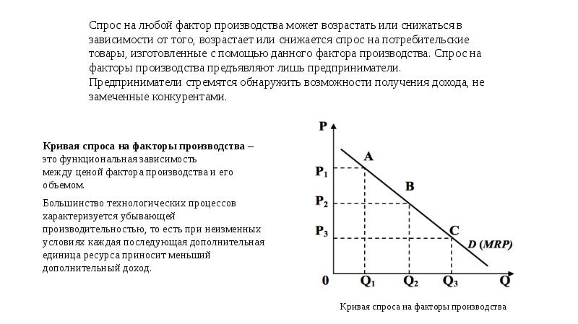

Slide 20
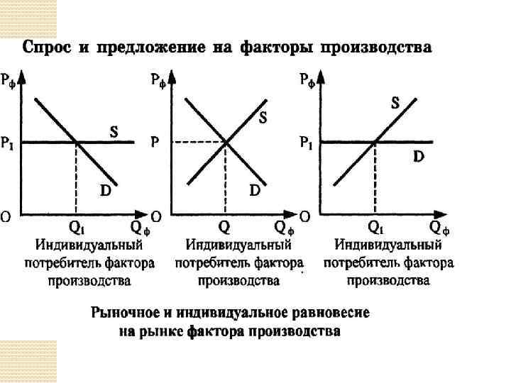

Slide 21
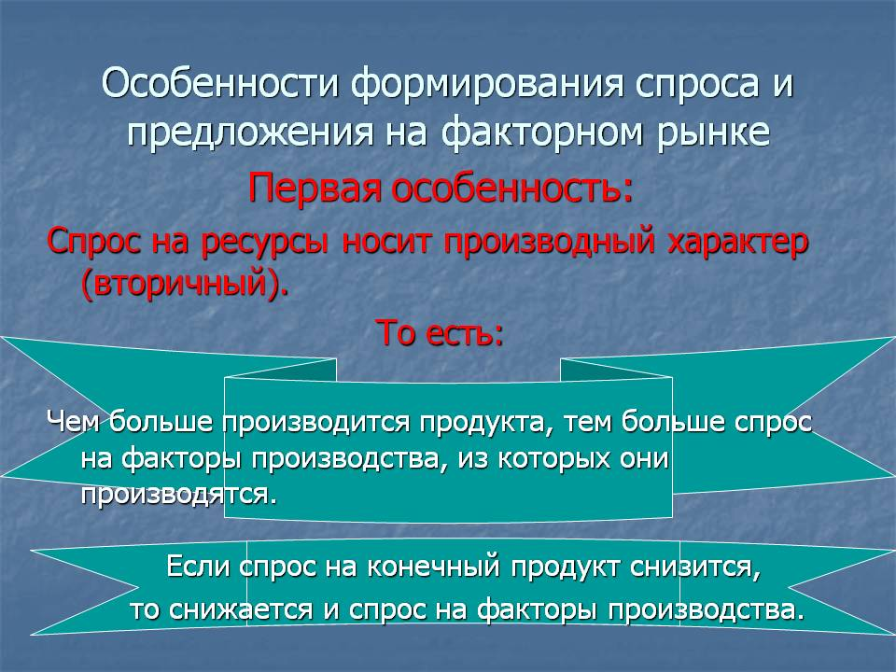

Slide 22
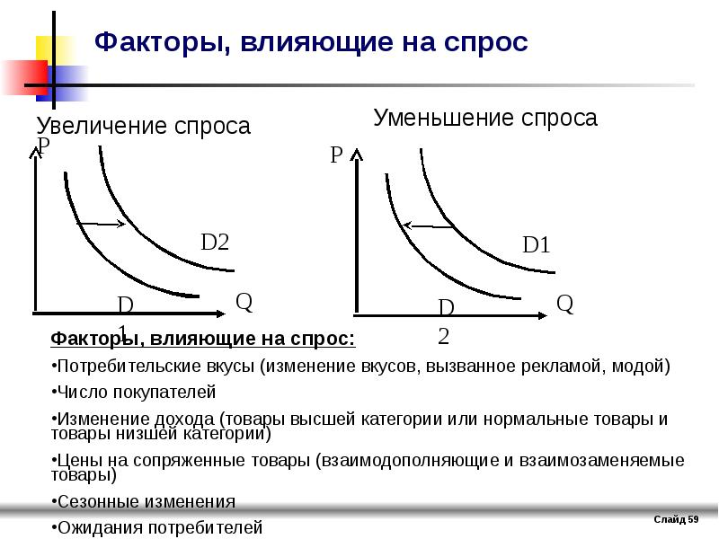

Slide 23
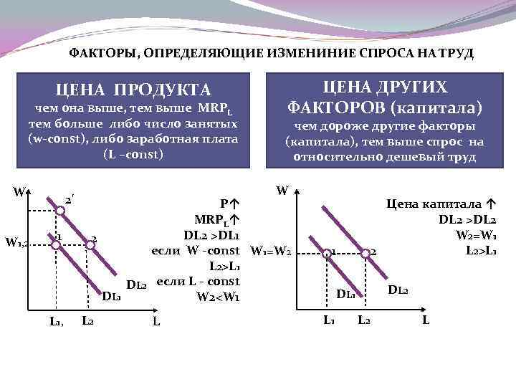

Slide 24
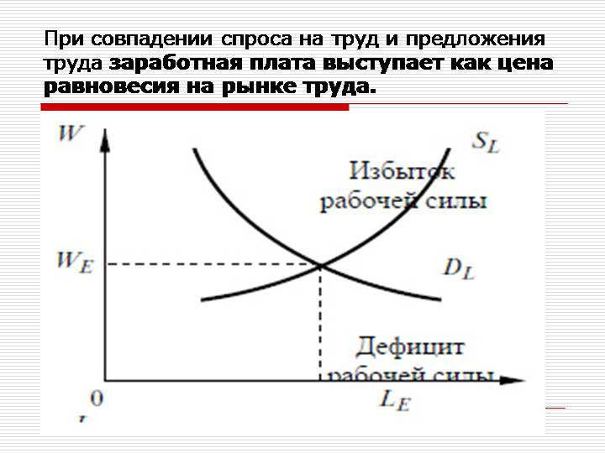

Slide 25
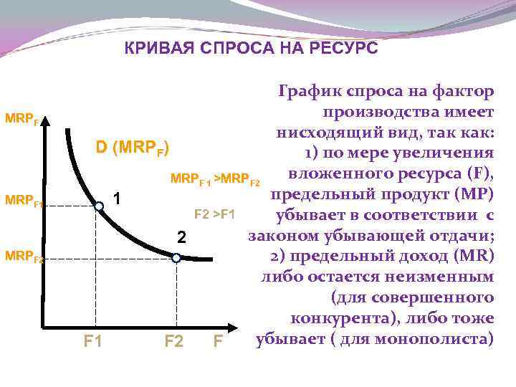

Slide 26
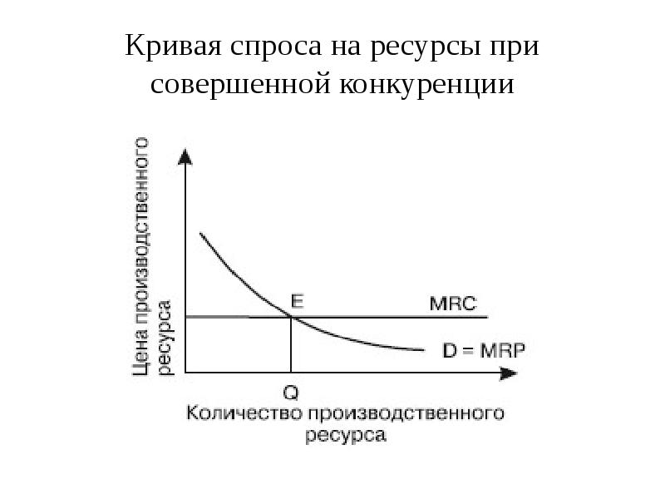

Slide 27
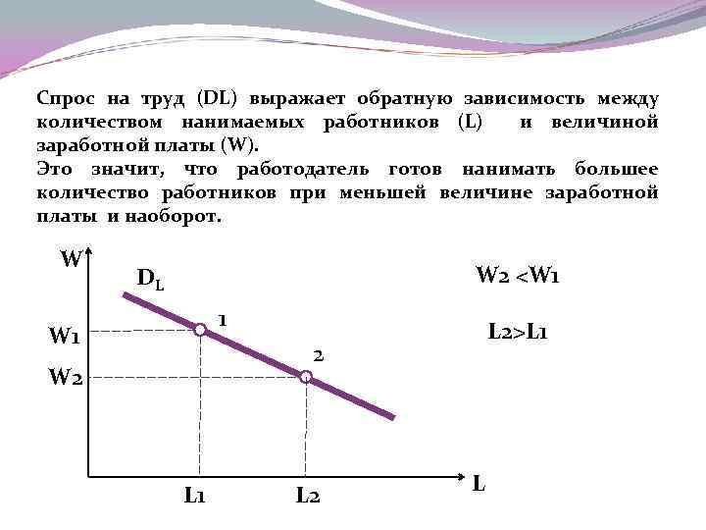

Slide 28
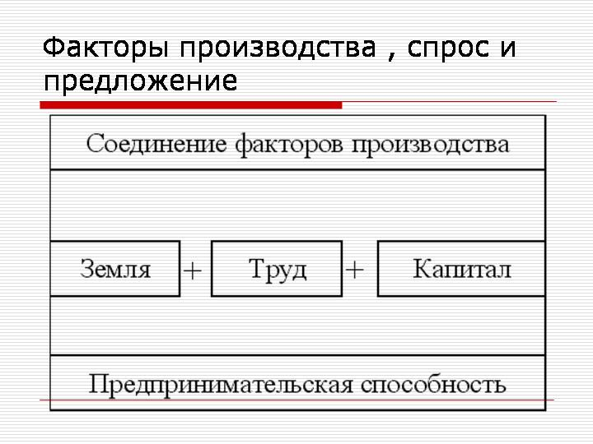

Slide 29
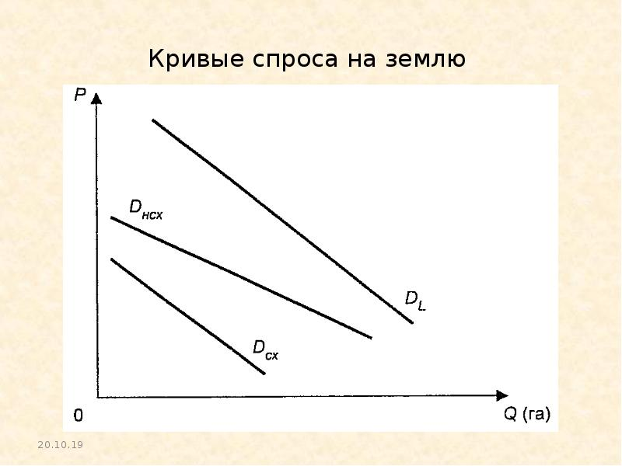

Slide 30
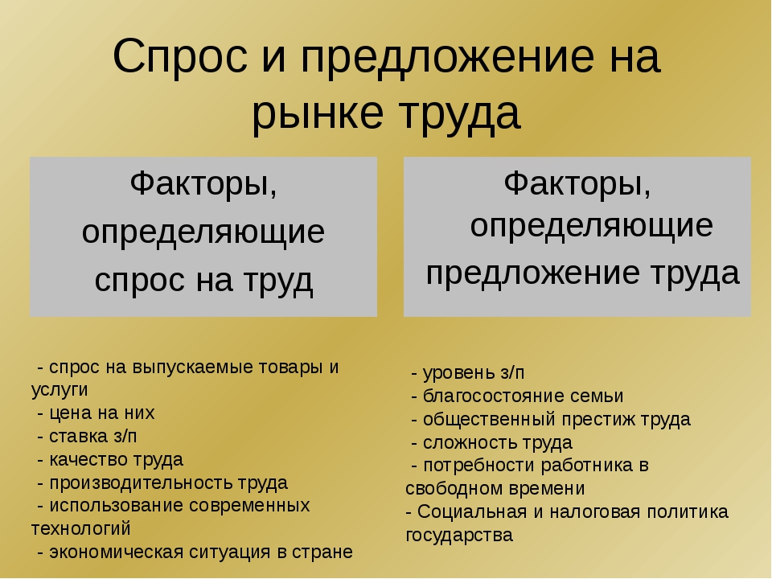

Slide 31
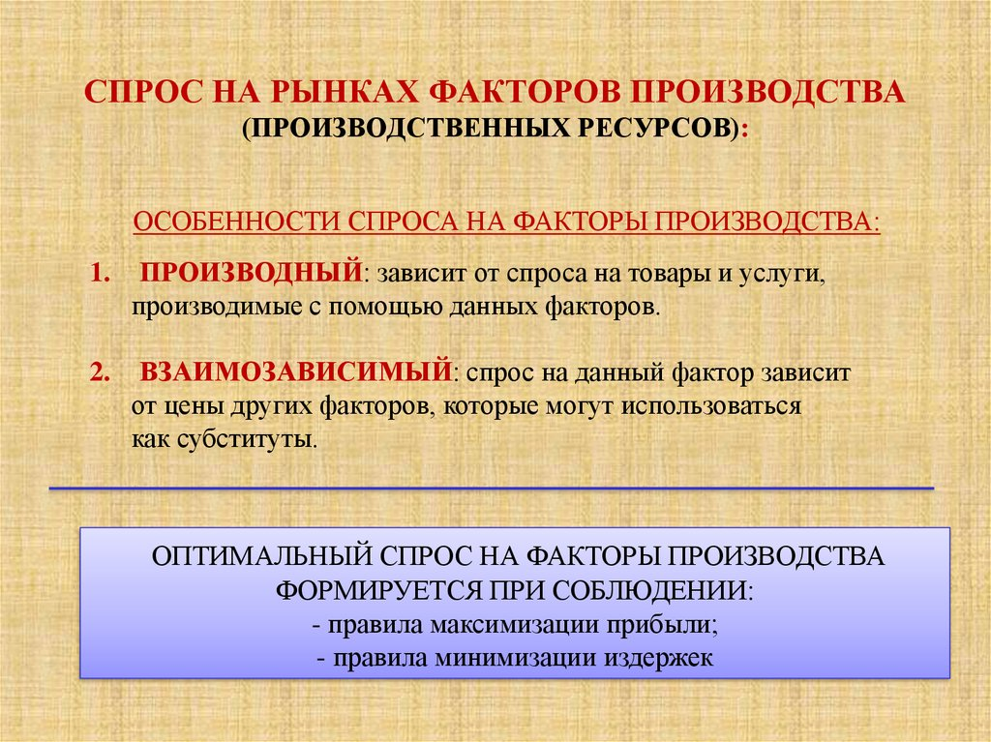

Slide 32
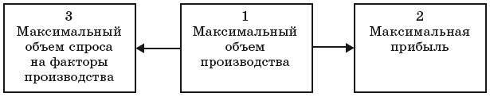
Рис. Формирование спроса на ресурсы при социализме

Slide 33
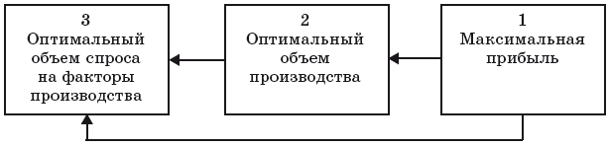
Рис. Формирование спроса на ресурсы в рыночной экономике

Slide 34
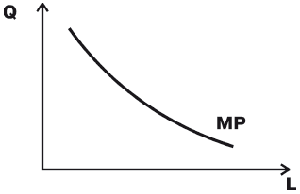
Рис. График динамики предельного продукта труда

Slide 35
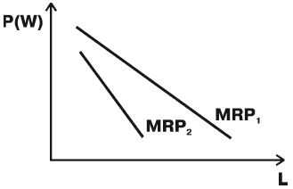
Рис. График предельного денежного продукта труда в условиях совершенной и несовершенной конкуренции

Slide 36
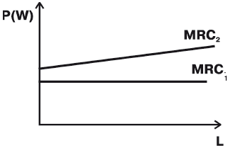
Рис. Динамика предельных издержек на трудовой ресурс в условиях совершенной (1) и несовершенной (2) конкуренции

Slide 37
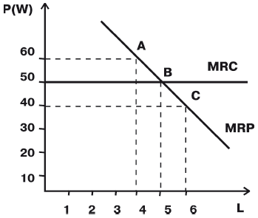
Рис. Определение оптимального спроса на труд

Slide 38
Вопрос 2. Рынок труда и заработная плата

Slide 39


Slide 40
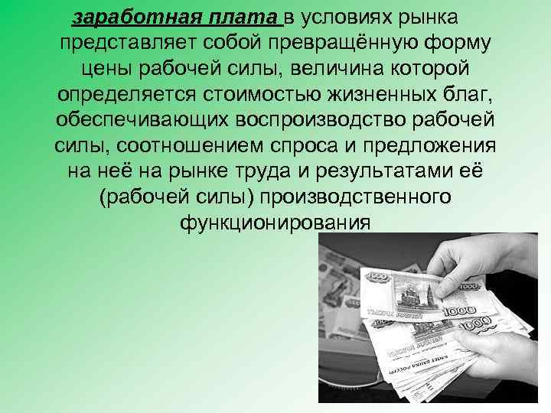

Slide 41
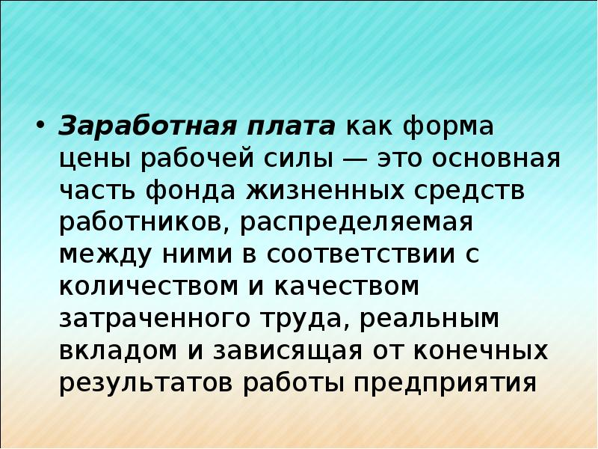

Slide 42
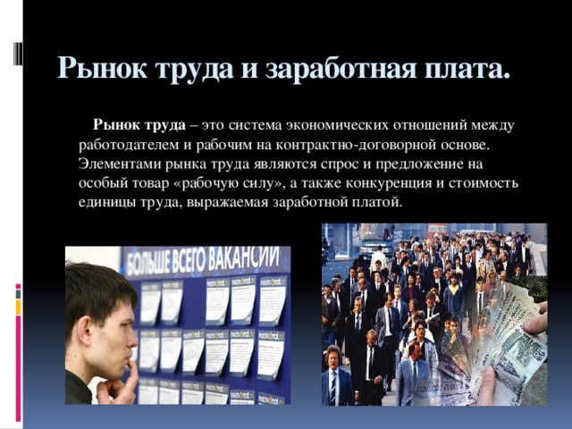

Slide 43
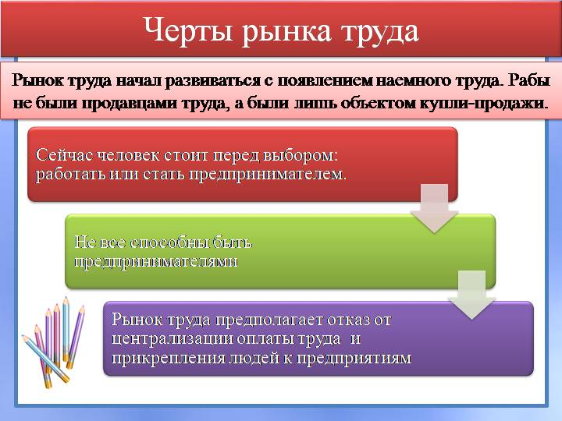

Slide 44
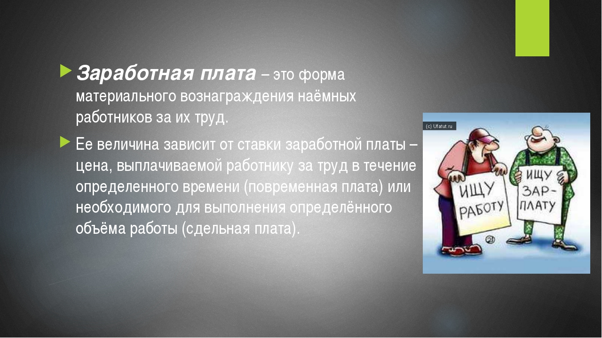

Slide 45
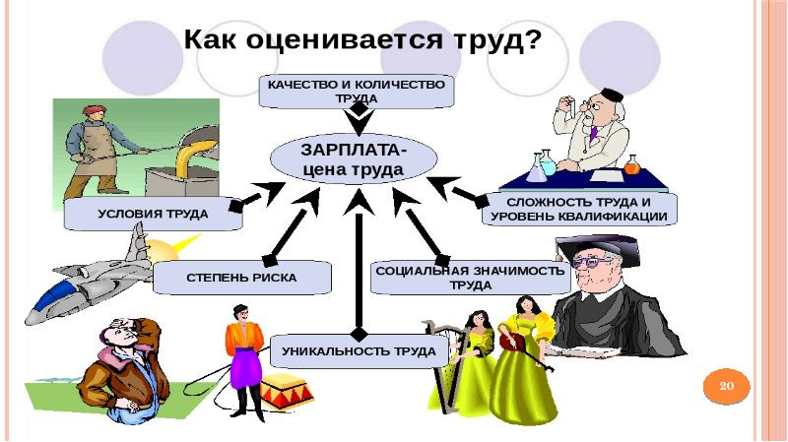

Slide 46
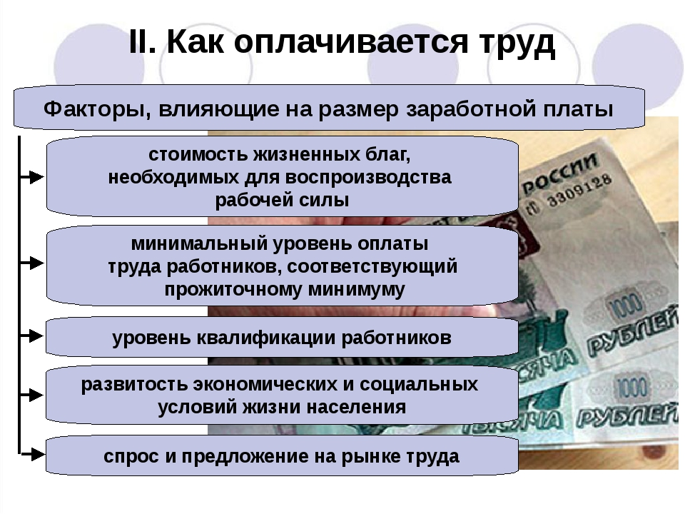

Slide 47
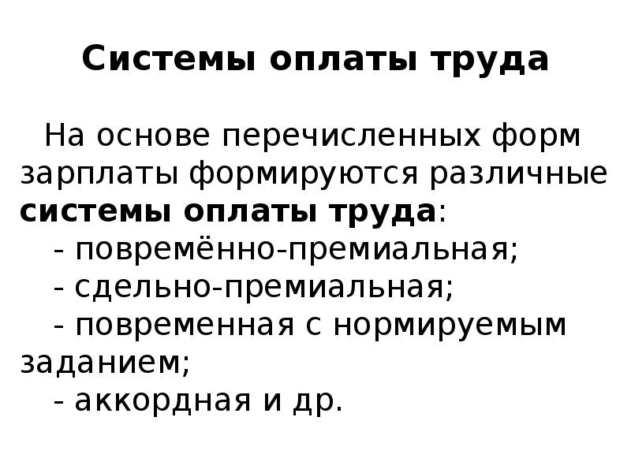

Slide 48
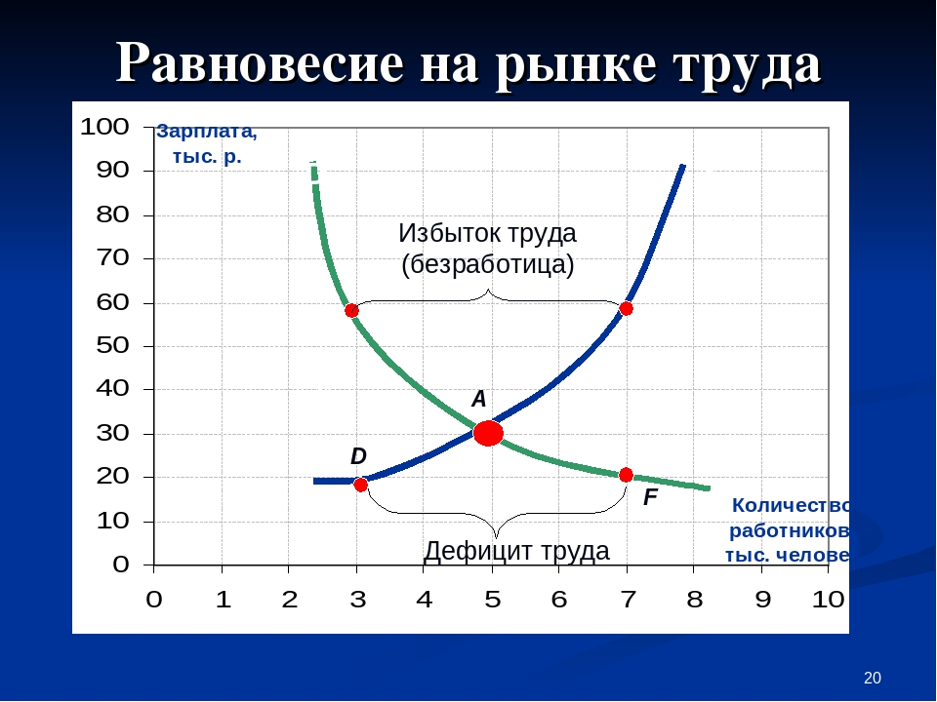

Slide 49
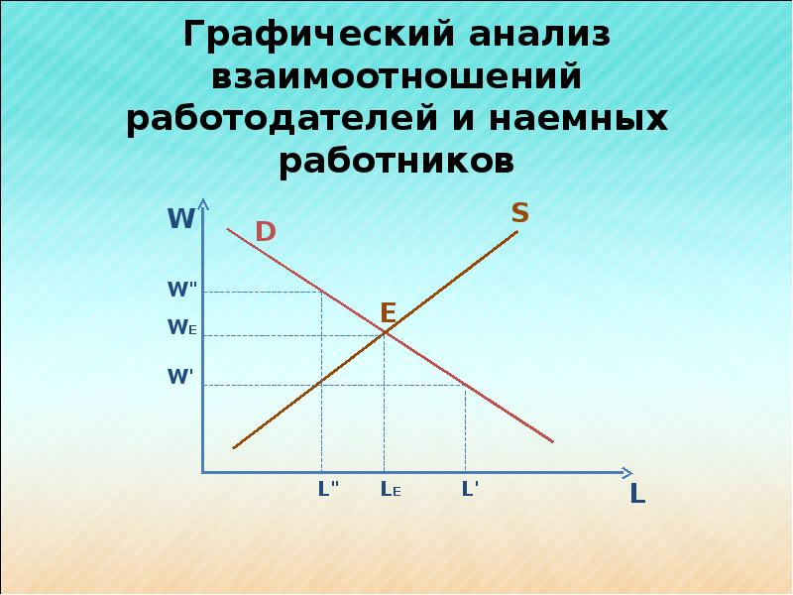

Slide 50
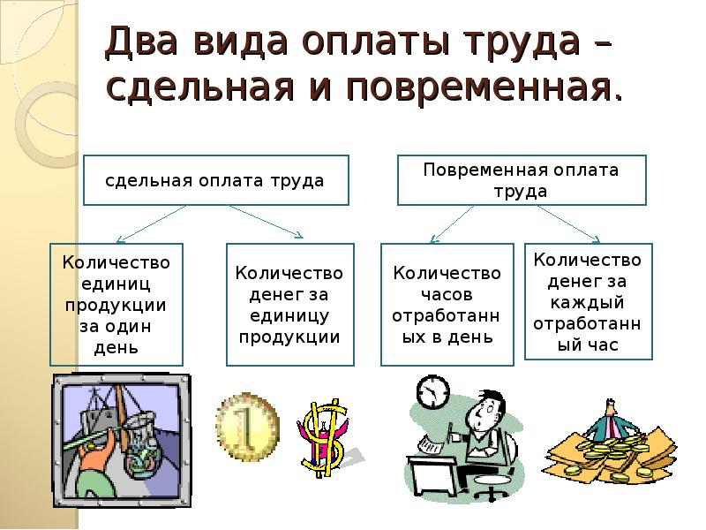

Slide 51
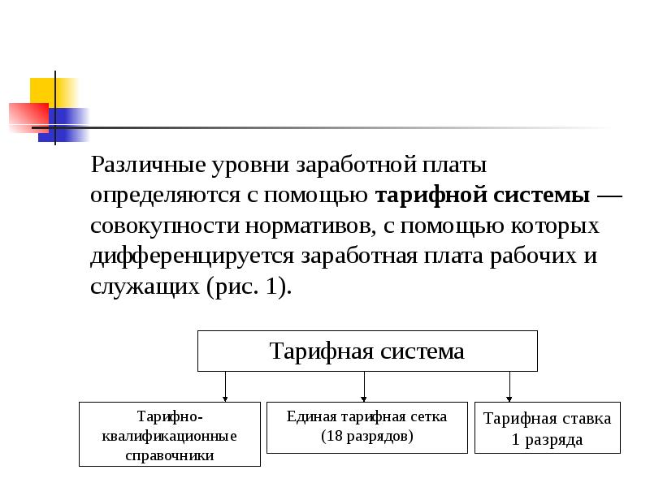

Slide 52
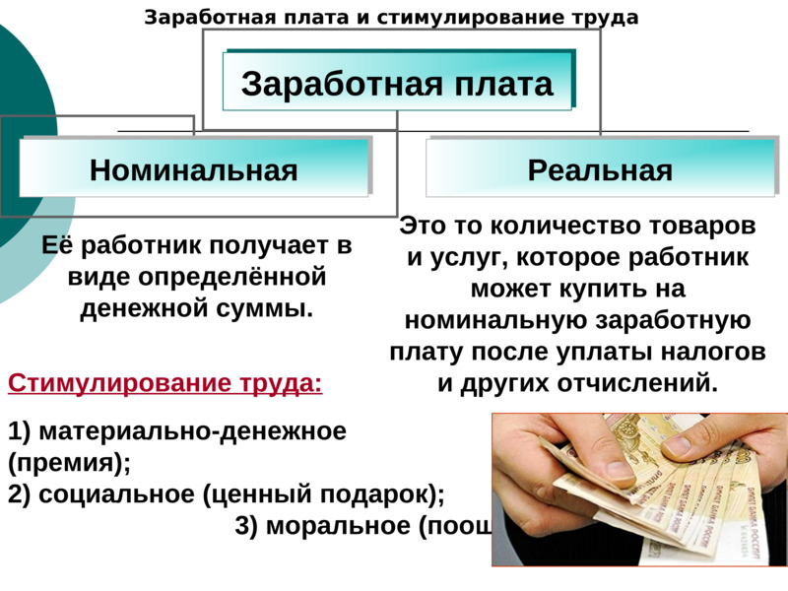

Slide 53
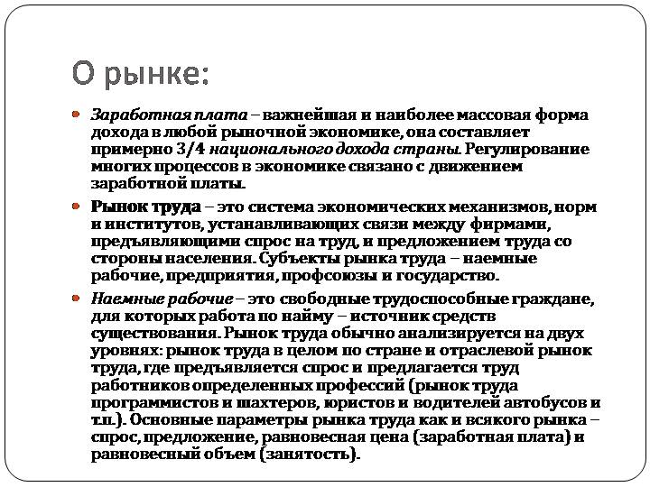

Slide 54
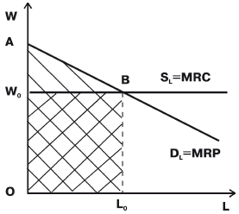
Рис. Предложение труда и спрос на него для отдельной фирмы в условиях совершенной конкуренции

Slide 55

Рис. Предложение труда и спрос на него для отрасли в условиях совершенной конкуренции

Slide 56

Рис. Предложение труда и спрос на него в условиях монопсонии

Slide 57

Рис. Модель стимулирования профсоюзами спроса на труд

Slide 58

Рис. Модель сокращения профсоюзами предложения труда

Slide 59

Рис. Модель прямого воздействия профсоюза на зарплату

Slide 60

Рис. Взаимная монополия на рынке труда

Slide 61

Рис. Спрос и предложение труда в СССР

Slide 62

Рис. Спрос и предложение труда в современной России

Slide 63
Вопрос 3. Рынок капитала и процент

Slide 64


Slide 65


Slide 66


Slide 67


Slide 68


Slide 69


Slide 70


Slide 71


Slide 72


Slide 73


Slide 74


Slide 75


Slide 76


Slide 77


Slide 78


Slide 79


Slide 80
Дисконтирование
Предположим, что в нашем распоряжении имеется 100 000 руб. При этом есть возможность вложения данной суммы на банковский счет, ставка по которому составляет 10% годовых. Тогда будущая стоимость инвестируемых нами сегодня 100 000 руб. через год составит 110 000 руб.:
Спустя 2 года текущая сумма возрастет до 121 000 руб.:
Через 3 года наш доход составит 133 100 руб.:
В общем виде формула расчета будущего дохода будет:
где | TR_{n} - совокупный доход n-го года;
 | PDV - текущая стоимость;
 | n - число лет;
 | i - процентная ставка.

Slide 81
Текущая дисконтированная стоимость
Формула (1) позволяет рассчитать будущий совокупный доход сегодняшних капиталовложений. Используя ее, мы также можем решить обратную задачу: определить текущую стоимость будущего дохода
или
где коэффициент дисконтирования.
Величину PDV, полученную путем умножения совокупного будущего дохода на коэффициент дисконтирования, еще называют текущей дисконтированной стоимостью будущего дохода, поскольку коэффициент дисконтирования позволяет уравнять будущую и текущую стоимости.

Slide 82
PDV инвестиционного фонда
Пусть, например, фирма приобретает мощный компьютер (сервер) стоимостью 1 млн. руб. Согласно бизнес-плану, сменить его более новой машиной предполагается через 3 года, а за это время в результате его внедрения будут получены следующие суммы валового (т.е. включающего амортизацию) дохода: в 1-й год - 400 тыс., во 2-й - 800в 3-й - 200 тыс. руб. В этом случае текущая дисконтированная стоимость всего проекта будет складываться из суммы дисконтированных стоимостей доходов каждого года:
Если принять, как и в прошлом примере, ставку процента за 10%, то в численной форме текущая дисконтированная стоимость составит:
В общем же виде формула текущей дисконтированной стоимости проекта, длящегося n лет, выглядит:

Slide 83
PDV фиксированного дохода в бесконечном периоде
Еще один важный случай – оценка,
когда доход постоянен по величине и выплачивается неограниченное число лет. В чистом виде такая ситуация типична для некоторых видов ценных бумаг - так называемых бессрочных облигаций и привилегированных акций. При их выпуске прямо оговаривается, что вложив некоторую сумму в определенную фирму, вы приобретаете право на стабильный доход на все время, пока существует эта компания.
Присмотримся внимательно к формуле (2). Даже если число n будет стремиться к бесконечности,
составит конечную величину. Дело в том, что чем дальше в будущее отдален некоторый фиксированный доход, тем меньшую величину он составляет. Ведь:
Числитель этой дроби по условиям выпуска названных ценных бумаг постоянен, а знаменатель с каждым годом возрастает

Slide 84


Slide 85


Slide 86

Рис. Типы рынков оборотного капитала

Slide 87

Рис. График инвестиционного спроса фирмы

Slide 88

Рис. Предложение инвестиционных ресурсов

Slide 89

Рис. Равновесие на рынке инвестиционных ресурсов

Slide 90
Вопрос 4. Рынок земли и рента

Slide 91


Slide 92


Slide 93


Slide 94


Slide 95


Slide 96


Slide 97


Slide 98


Slide 99


Slide 100


Slide 101


Slide 102


Slide 103


Slide 104


Slide 105


Slide 106

Рис. Дифференциальная рента I

Slide 107

Рис. Равновесие на рынке аренды земли

